Slide 1
语文学科暑期任务
1.准备语文活页本（A4大小），作为笔记本和错题本，素材积累。
2.抄写，背诵，默写必修上十五首古诗词（方框标记）。早读进行诵读，假期将诗文抄写2次，默写1次。返校后检查。
3.阅读《红楼梦》前四十回。
4.开学检测：衔接内容+古诗背诵+《红楼梦》、《乡土中国》
5.关注微信公众号“西溪阅读”，观看《红楼梦》、《乡土中国》专家领读视频（与网课时间冲突可观看录播回放）。

Slide 2
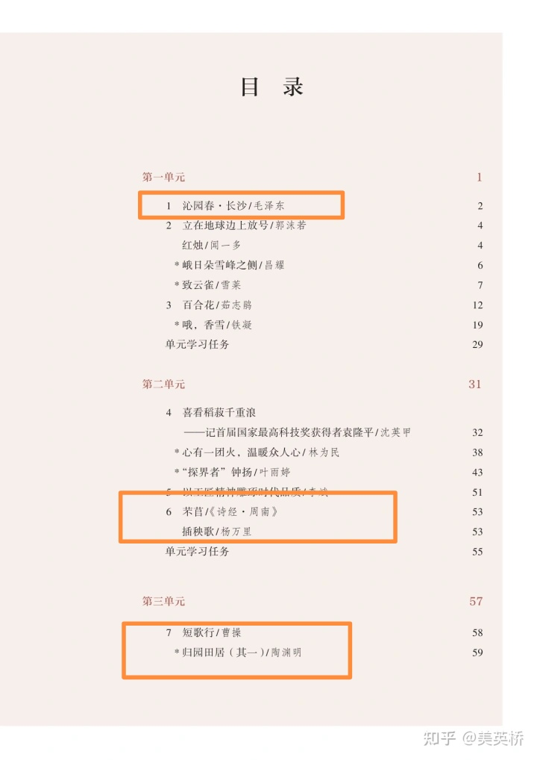
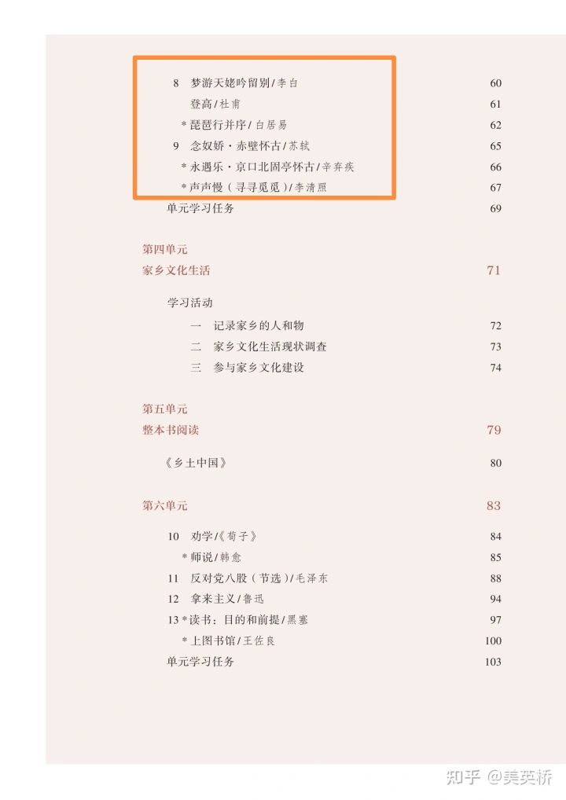
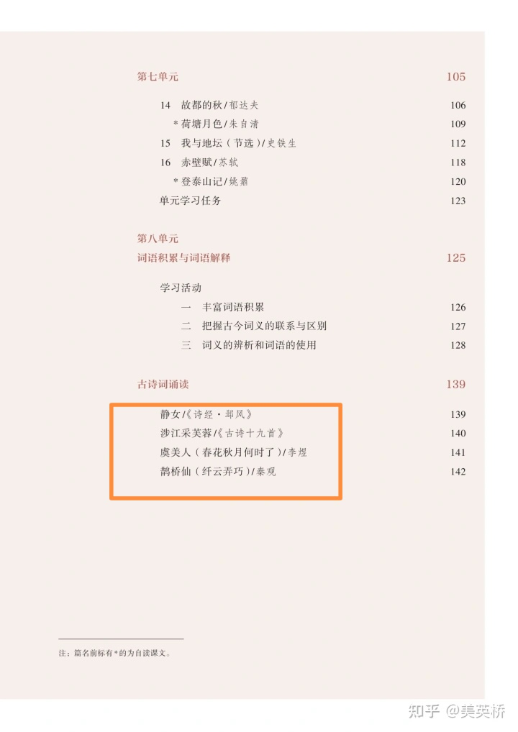

Slide 3
